Slide 1
КУРСОВАЯ РАБОТА
Зависимость массы топлива ракеты от потребной скорости
Выполнил: Шульга Евгений

Slide 2
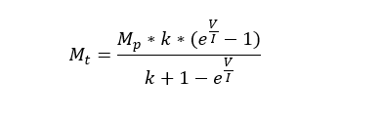
Формула Циолковского для массы топлива одноступенчатой ракеты

Slide 3

Формула Циолковского для массы топлива многоступенчатой ракеты
$$1$$
К полезной массе последующей ступени добавляется полная масса предыдущей*

Slide 4
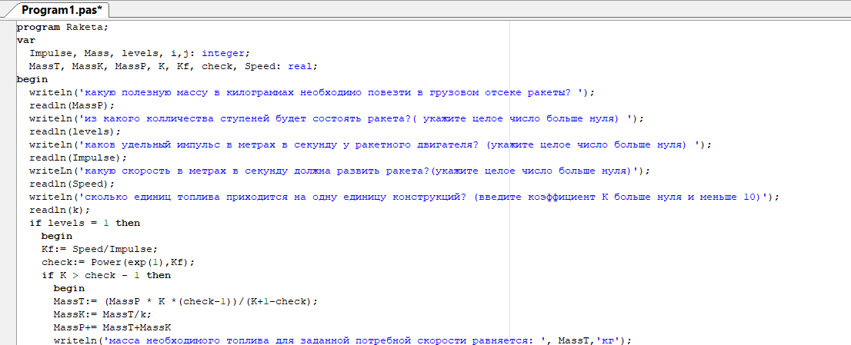
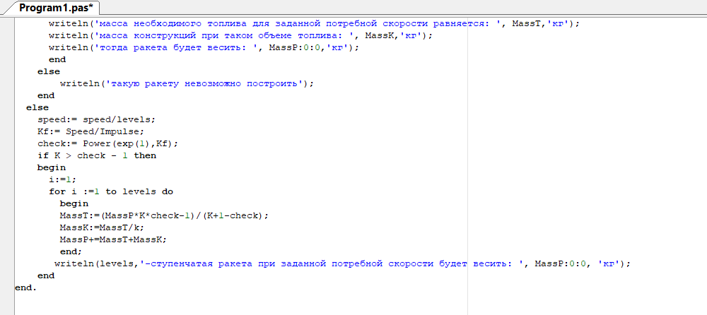
Программа для расчёта массы топлива

Slide 5
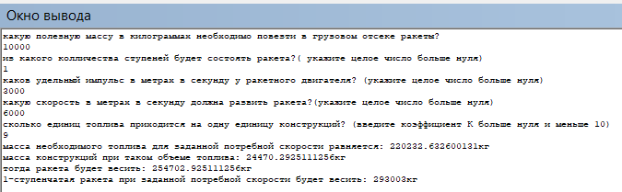

Программа для расчёта массы топлива

Slide 6
Заключение
Задачи курсовой работы, поставленные мною во введении были полностью выполнены, их решение в полной мере отражено в теоретической и практической части:
Изучена специальная литература по представленной теме
Рассмотрены ключевые понятия и определения
Представлена компьютерная модель графика зависимости

